Slide 1
SIS18 Status
Alle Freischaltungen aufgehoben.
IPM eingebaut, Import der Geräte ins Kontrollsystem läuft noch
Elektrostatisches Extraktionsseptum wird mit “neuem” Netzgerät konditioniert
-> Vergleichsmessung des Röntgenspektrms wurde durchgeführt
(nächste Folie)
Erwartung ist vergleichbare Transmission bei hohen Steifigkeiten wie bisher bei mittleren Steifigkeiten (70-90%)
aber:
Spannungsstabilität noch nicht nachgewiesen, Konditionierung läuft weiter

Slide 2
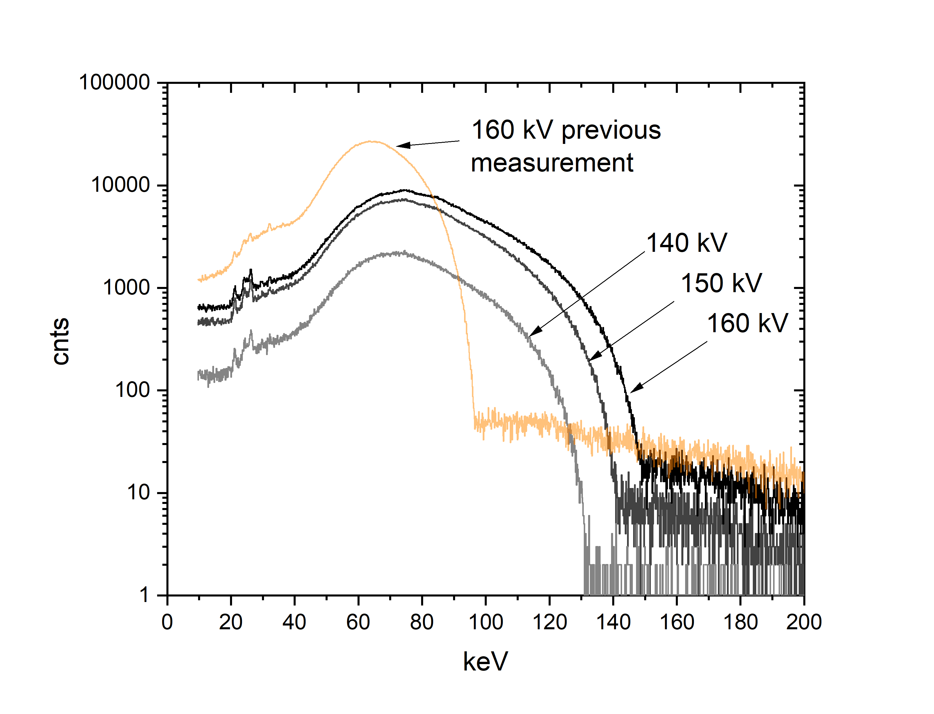
Röntgenspektrum, SIS18 E-Septum, S04…
„
„
Dosisleistung ca.
100 µSv/h
D. Ondreka,
B. Galnander,
A. Sokolov

